Slide 1
স্বাগতম

Slide 2

পরিচিতি
মোহাম্মদ খোরশেদুল আলম
সহকারী শিক্ষক
বটতলী সিরাজ উদ্দিন আহম্মদ উচ্চ বিদ্যালয়
তারানগর, কেরানীগঞ্জ,ঢাকা।
শ্রেণিঃ সপ্তম
বিষয়ঃবিজ্ঞান

Slide 3
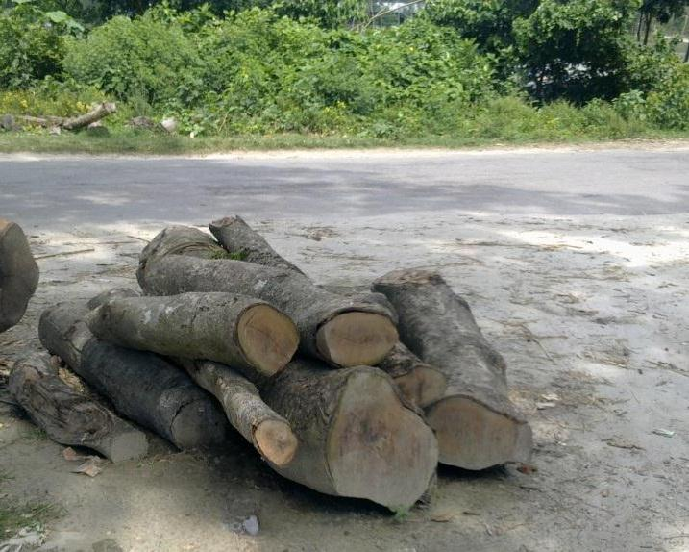
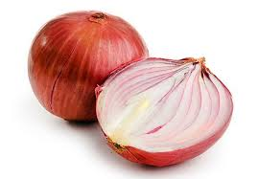
নিচের চিত্র গূলি লক্ষ্য কর
রূপান্ডরিত কান্ড
গাছের কান্ড

Slide 4
রূপান্তরিত কান্ড

Slide 5
শিখনফল
এই পাঠ শেষে শিক্ষার্থীরা
১। রূপান্তরিত কান্ড কি বলতে পারবে।
২। অবস্থান অনু্যায়ী রূপান্তরিত কান্ডের প্রকারভেদ বলতে পারবে।
৩। বিভিন্ন প্রকার রূপান্তরিত কান্ডের কাজ ব্যাখ্যা করতে পারবে।

Slide 6
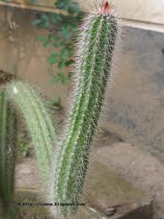
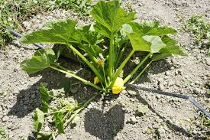
সাধারন কাজ ছাড়াও বিভিন্ন ধরনের কাজ সম্পন্ন করার জন্য কান্ডের আকৃতিগত ও অবস্থাগত পরিবর্তন ঘটে। এ ধরনের পরিবর্তনকে কান্ডের রূপান্তর বলে।

Slide 7
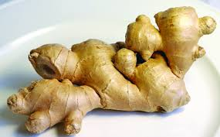
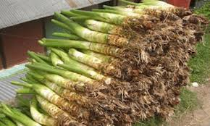
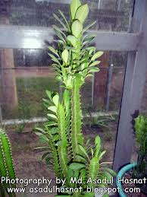
রূপান্তরিত কান্ডের প্রকারভেদ
ভূ-নিম্নস্থ রূপান্তরিত কান্ড
অর্ধবায়বীয় রূপান্তরিত কান্ড
বায়বীয় রূপান্তরিত কান্ড

Slide 8
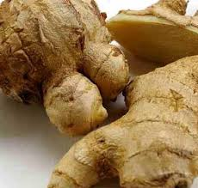

ভূ-নিম্নস্থ রূপান্তরিত কান্ডের কাজ
প্রতিকূল পরিবেশে টিকে থাকা,খাদ্য সঞ্চয় এবং অংগজ উপায়ে বংশ বিস্তার করা । এরা চার প্রকার
স্ফীত কন্দ
রাইজোম

Slide 9
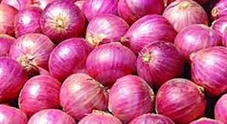
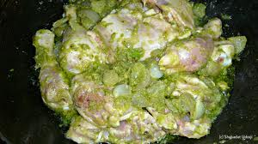
কন্দ
গুড়িকন্দ

Slide 10
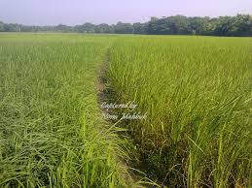
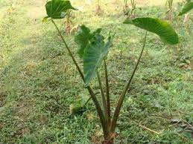
অর্ধবায়বীয় রূপান্তরিত কান্ডের কাজ
অংগজ প্রজননের মাধ্যমে নতুন উদ্ভিদের সৃষ্টি করে থাকে। এরা চার প্রকার।
ধারক
বক্রধারক

Slide 11


অফসেট
উর্ধবধারক

Slide 12
বায়বীয় রূপান্তরিত কান্ডের কাজ ও প্রকারভেদ
বায়বীয় রূপান্তরিত কান্ড
পর্ণ কান্ড
শাখা কন্টক
শাখা আকর্ষী
বুলবিল

Slide 13
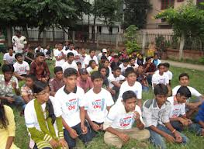
দলীয় কাজ
আমাদের ব্যবহারিক জীবনে রূপান্তরিত কান্ডের গুরুত্ব লিখ।

Slide 14
মূল্যায়ন
১।রূপান্তরিত কান্ড কত প্রকার।
২।ভূ-নিম্নস্থ রূপান্তরিত কান্ডের কাজ কি?
৩।কয়েকটি বায়বীয় রূপান্তরিত কান্ডের নাম বল।

Slide 15
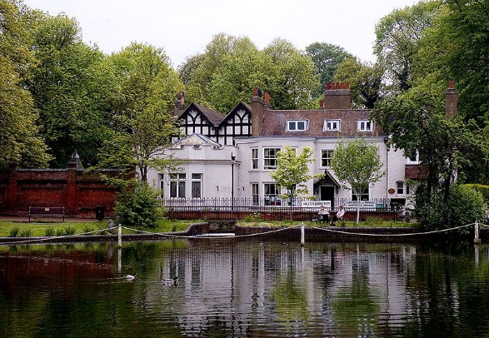
বাড়ির কাজ
তিনটি রূপান্তরিত কান্ডের কাজ ব্যাখ্যা কর।

Slide 16

ধন্যবাদ

